Slide 1
Địa lí
Bài 5. Dân cư nước ta
Mục tiêu
Sau bài học, em:
Trình bày sơ lược về dân số, sự gia tăng dân số và sự phân bố dân cư ở nước ta.
Nêu được hậu quả của dân số đông, tăng nhanh và sự phân bố dân cư chưa hợp lí.
Ý thức được sự cần thiết trong việc chấp hành chính sách dân số, kế hoạch hoá gia đình.

Slide 2
Địa lí
Bài 5. Dân cư nước ta
A. Hoạt động cơ bản
Hoạt động 1: Làm việc với bảng số liệu.
a) Quan sát bảng 1 trả lời câu hỏi trang 87.
b) Quan sát bảng 2 trả lời câu hỏi trang 87-88.
c) Đọc lời thoại trang 88.
TRÌNH BÀY BÁO CÁO !

Slide 3
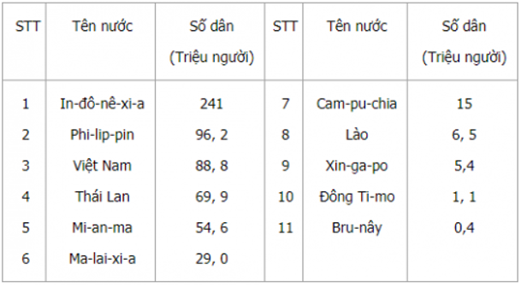
Địa lí
Bài 5. Dân cư nước ta

Slide 4
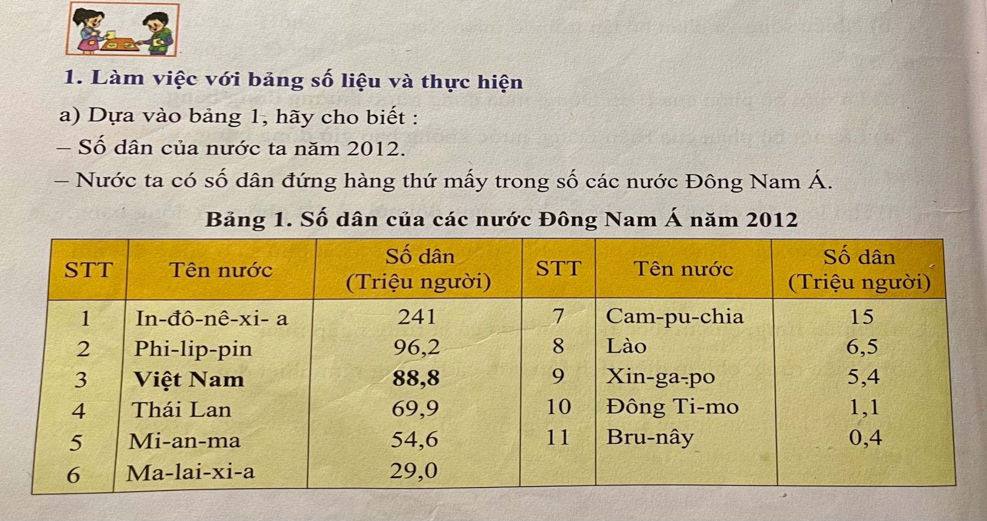
A. HOẠT ĐỘNG CƠ BẢN
Nước ta có số dân đứng vị trí thứ 3 trong số các nước Đông Nam Á.

Slide 5
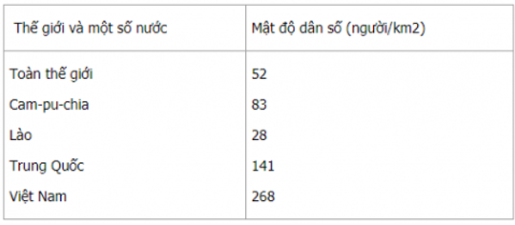
Địa lí
Bài 5. Dân cư nước ta

Slide 6
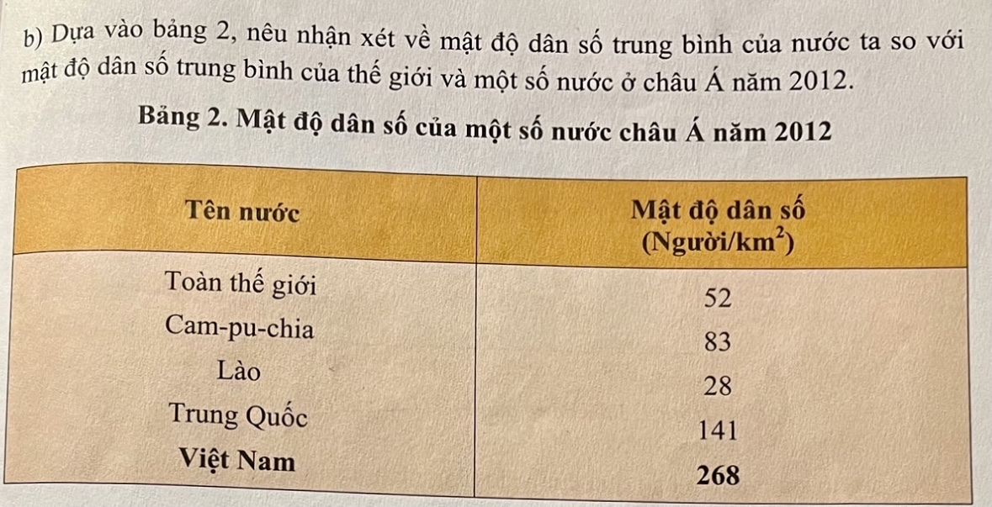
Năm 2012, mật độ dân số của nước ta là 268 người/km^{2.}.Như vậy, mật độ dân số trung bình của nước ta cao gấp 5 lần mật độ dân số trung bình của thế giới; gấp 2 lần so với Trung Quốc, gấp 10 lần so với Lào và Cam-pu-chia.

Slide 7
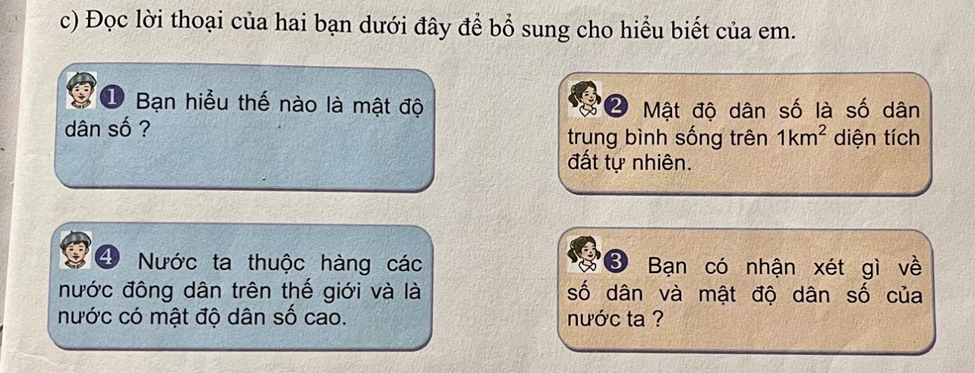

Slide 8
Địa lí
Bài 5. Dân cư nước ta
A. Hoạt động cơ bản
Hoạt động 2: Quan sát biểu đồ
a) Quan sát biểu đồ hình 1.
b) Thảo luận trả lời câu hỏi SGK trang 88.
TRÌNH BÀY BÁO CÁO !

Slide 9
9,11
11,7
12,2

Slide 10
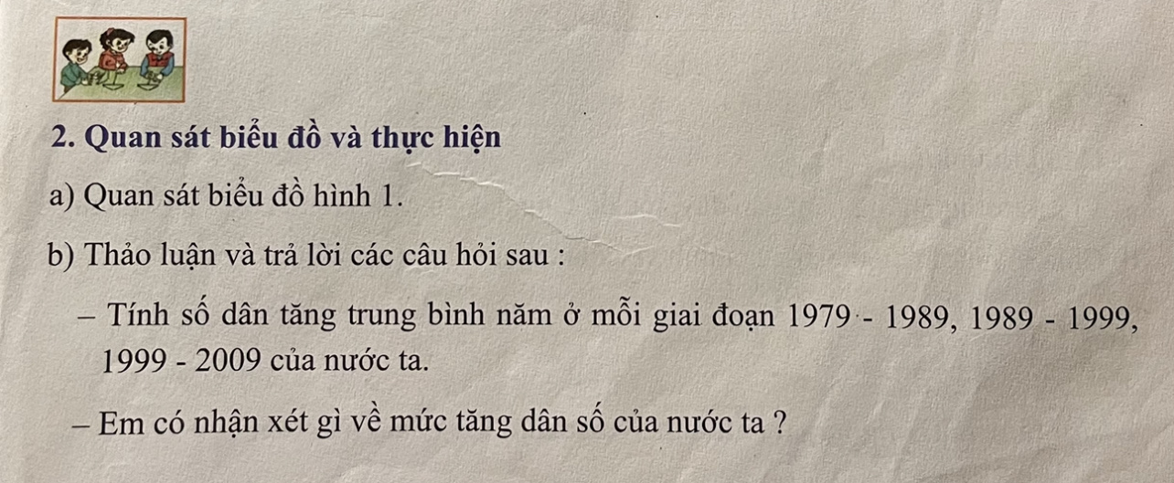
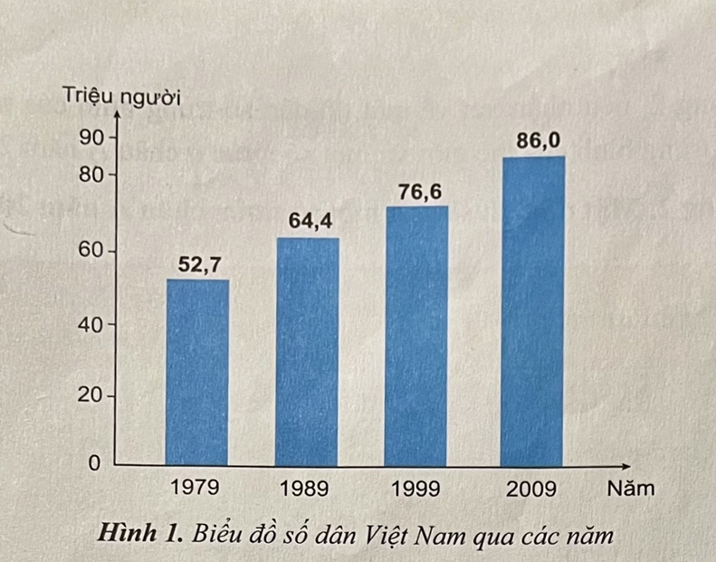
Số dân tăng trung bình năm
Ở giai đoạn 1979 - 1989:
(64,4-52,7):10=1,17 (triệu người)
Ở giai đoạn 1989 – 1999:
(76,6-64,4):10=1,22 (triệu người)
Ở giai đoạn 1999 – 2009:
(86,0-76,6):10=0,94 (triệu người)
=>Dân số nước ta tăng nhanh, mỗi năm khoảng 1 triệu người.

Slide 11
Dân số tăng nhanh
Ảnh hưởng đến sự phát triển kinh tế.
Không đảm bảo được các nhu cầu cuộc sống.
Làm suy giảm tài nguyên và ô nhiễm môi trường.

Slide 12
Địa lí
Bài 5. Dân cư nước ta
A. Hoạt động cơ bản
Hoạt động 3: Cùng thảo luận
a)Vì sao trong những năm gần đây, tốc độ tăng dân số nước ta đã giảm nhiều?
b)Chia sẻ hiểu biết của mình về công tác kế hoạch hóa gia đình.

Slide 13
Địa lí
Bài 5. Dân cư nước ta
Những năm gần đây, dân số nước ta ngày càng giảm nhờ thực hiện tốt công tác kế hoạch hóa gia đình. Đồng thời, mọi người ý thức được rằng khi sinh ít con sẽ có điều kiện chăm sóc và nuôi dạy tốt hơn.
Việc tuyên truyền được các cán bộ làm công tác dân số triển khai đến người dân bằng nhiều hình thức phong phú, dễ hiểu, dễ thực hiện qua những tờ rơi, dụng cụ trực quan. Trong đó, biện pháp tư vấn đối thoại trực tiếp với các cặp vợ chồng ở độ tuổi sinh đẻ, vị thành niên, các gia đình sinh con một bề đạt hiệu quả cao.

Slide 14
Địa lí
Bài 5. Dân cư nước ta
A. Hoạt động cơ bản
Hoạt động 4: Sưu tầm và trưng bày tranh ảnh về các dân tộc của Việt Nam
Đọc các câu hỏi và thông tin SGK trang 89 và thực hiện theo yêu cầu.

Slide 15
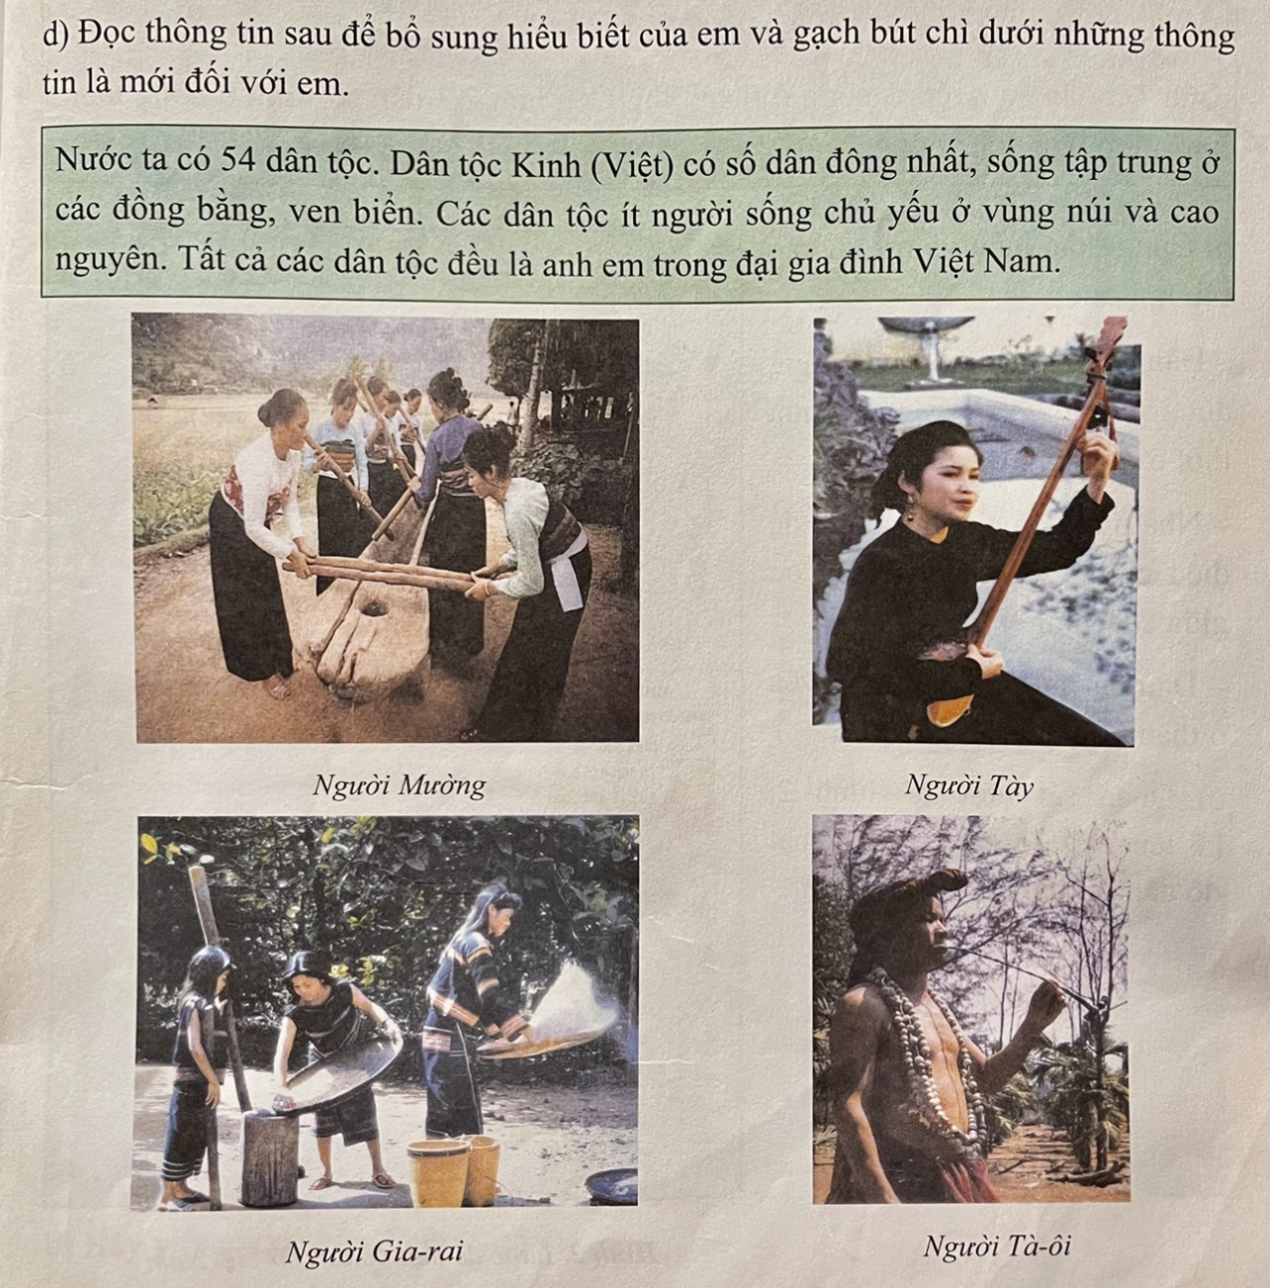

Slide 16
Hoạt động 4: Các dân tộc anh em

Slide 17
Dân tộc Kinh là dân tộc có số dân đông nhất sống tập trung ở đồng bằng, ven biển.

Slide 18
Dân tộc Chăm

Slide 19
Dân tộc Hoa

Slide 20
Dân tộc Khmer

Slide 21
Dân tộc Thái

Slide 22
Dân tộc Mường

Slide 23
Dân tộc Dao đỏ

Slide 24
Dân tộc Bru- Vân Kiều

Slide 25
Dân tộc H’Mông

Slide 26
Dân tộc K’Ho (cờ ho)

Slide 27
Dân tộc Kh’Mú

Slide 28
Dân tộc Tày

Slide 29
Dân tộc Ê Đê

Slide 31
Hoạt động 5:
Sự phân bố dân cư của nước ta.
- Đọc thông tin SGK trang 90.
- Trả lời các câu hỏi trang 90-91.

Slide 32
Hoạt động 5:
Sự phân bố dân cư của nước ta.
Dân cư nước ta tập trung đông đúc ở đồng bằng, ven biển. Vùng đồi núi dân cư thưa thớt.
Đa số dân cư sống ở nông thôn.

Slide 33
Hoạt động 6: đọc và ghi nhớ nội dung bài
Việt Nam thuộc nhóm các nước đông dân trên thế giới và là nước có mật độ dân số cao. Dân số tăng nhanh gây nhiều khó khăn cho việc nâng cao đời sống.
Nước ta có nhiều dân tộc trong đó người Kinh (Việt) có số dân đông nhất. Dân cư nước ta tập trung đông đúc ở các đồng bằng, ven biển nhưng thưa thớt ở vùng núi. Khoảng $\frac{2}{3}$ dân số nước ta sống ở nông thôn.

Slide 34
Địa lí
Bài 5. Dân cư nước ta
A. Hoạt động thực hành
Hoạt động 1: Làm bài tập

Slide 35
Địa lí
Bài 5. Dân cư nước ta
Hoạt động 1: Làm bài tập (Khoanh tròn vào câu đúng)
a)Đọc các câu sau và cho biết câu nào đúng, câu nào sai.
a1. Nước ta là nước đông dân và có mật độ dân số cao
a2. Những năm gần đây, tốc độ tăng dân số của nước ta ngày càng tăng.
a3. Nước ta có nhiều dân tộc, trong đó dân tộc Kinh có số dân đông nhất.
a4. Dân cư nước ta phân bố chưa hợp lí giữa các vùng.
a5. Các dân tộc ít người của nước ta sống chủ yếu ở thành thị.
a6. Ở nước ta khoảng 2/3 dân số sống ở nông thôn và khoảng 1/3 dân số sống ở thành thị.
b) Hãy viết câu đúng vào vở.

Slide 36
Địa lí
Bài 5. Dân cư nước ta
Hoạt động 1: Làm bài tập
a)Đọc các câu sau và cho biết câu nào đúng, câu nào sai.
a1. Nước ta là nước đông dân và có mật độ dân số cao
a2. Những năm gần đây, tốc độ tăng dân số của nước ta ngày càng tăng.
a3. Nước ta có nhiều dân tộc, trong đó dân tộc Kinh có số dân đông nhất.
a4. Dân cư nước ta phân bố chưa hợp lí giữa các vùng.
a5. Các dân tộc ít người của nước ta sống chủ yếu ở thành thị.
a6. Ở nước ta khoảng 2/3 dân số sống ở nông thôn và khoảng 1/3 dân số sống ở thành thị.
b) Hãy viết câu đúng vào vở.

Slide 37
Địa lí
Bài 5. Dân cư nước ta
2. Xử lí tình huống
a)Hãy tưởng tượng em là một nhà quản lí dân số trong tương lai, em sẽ làm những gì để giải quyết vấn đề dân số của nước ta? (Chỉ chọn một vấn đề, ví dụ: tăng nhanh dân số, phân bố dân cư không hợp lí giữa các vùng,...)

Slide 38
Địa lí
Bài 5. Dân cư nước ta
Vấn đề phân bố dân cư hợp lí giữa các vùng không khó giải quyết. Ta có thể thực hiện một số giải pháp như sau:
- Thứ nhất, ta phải đảm bảo được cơ sở hạ tầng ở địa phương cần đưa dân đến. Nơi ấy phải có đầy đủ bệnh viện, trường học, chợ, siêu thị, khu liên hợp thể dục thể thao, khu giải trí, hệ thống giao thông hoàn chỉnh.
- Thứ hai, cần có chế độ đãi ngộ những người lao động trí thức; miễn giảm thuế đối với sản phẩm của người dân thu hoạch được trong sản xuất.
- Cuối cùng, mở rộng những dự án kêu gọi đầu tư của nước ngoài, thu hút người dân đồng bằng lên làm việc.

Slide 39
Địa lí
Bài 5. Dân cư nước ta
3. Chơi trò chơi: “Nhìn trang phục đoán tên dân tộc”
Các em tham khảo thêm ở nhà.

Slide 40
Địa lí
Bài 5. Dân cư nước ta
C. HOẠT ĐỘNG ỨNG DỤNG:
1. Tìm hiểu về địa phương (quận/huyện) em theo các câu hỏi gợi ý sau:
a. Ở địa phương em có những dân tộc nào cùng sinh sống?
b. Năm 2013, địa phương em có diện tích và số dân là bao nhiêu? Hãy tính mật độ dân số trung bình của địa phương em và cho biết mật độ dân số như thế là cao hay thấp.
c. Trong những năm gần đây, tốc độ tăng dân số ở địa phương em tăng hay giảm. Vì sao?
d. Tìm một số ví dụ cụ thể về hậu quả của việc tăng dân số nhanh ở địa phương em.

Slide 41
Địa lí
Bài 5. Dân cư nước ta
C. HOẠT ĐỘNG ỨNG DỤNG:
2. Hiện nay, nước ta đang bước vào thời kì “Dân số vàng”, em hãy tìm hiểu về vấn đề này và chia sẻ thông tin cùng các bạn.

Slide 42
Địa lí
Bài 5. Dân cư nước ta
C. HOẠT ĐỘNG ỨNG DỤNG:
Dân số Việt Nam đã đạt con số hơn 90 triệu người, đứng 14 trên thế giới và thứ 8 ở châu Á. Thời kì “Dân số vàng” là cơ hội dân số chỉ xảy ra một lần và trong một khoảng thời gian nhất định. Đây thực sự là cơ hội để Việt Nam sử dụng nguồn lao động dồi dào cho tăng trưởng và phát triển kinh tế qua nguồn chất lượng dân số, chất lượng nguồn nhân lực - yếu tố quyết định sự phát triển bền vững của đất nước.

Slide 43
DẶN DÒ

